Slide 1





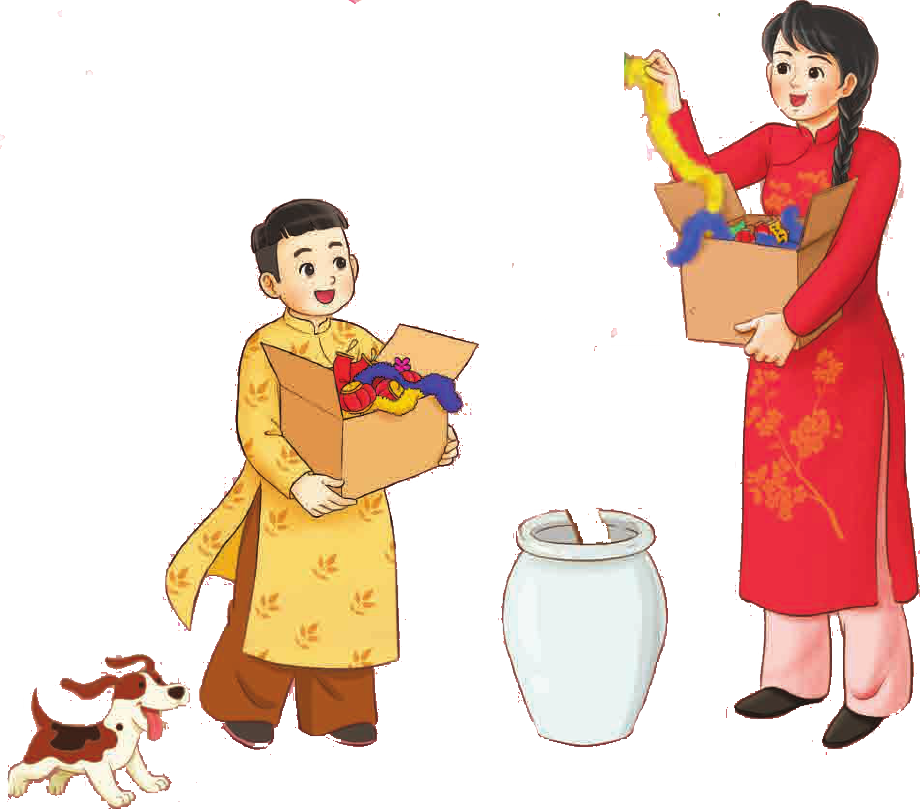
TIẾT 14
ÔN TẬP BÀI HÁT: TẾT LÀ TẾT
NHẠC CỤ: NHẠC CỤ GÕ, NHẠC CỤ GIA ĐIỆU

Slide 2

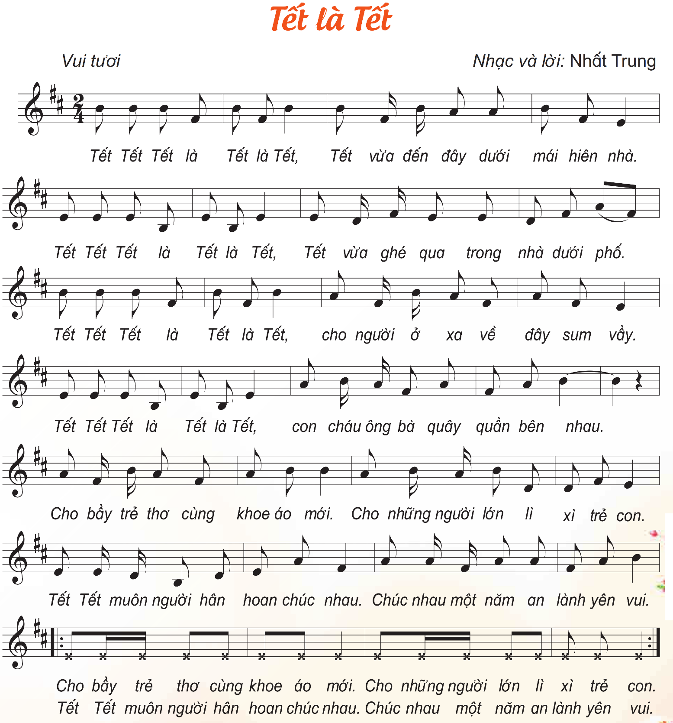
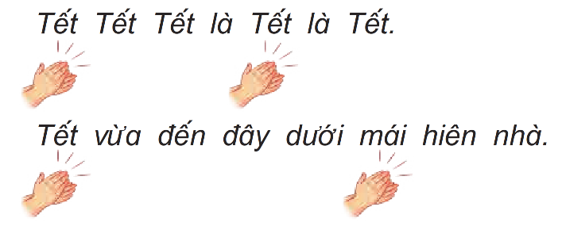
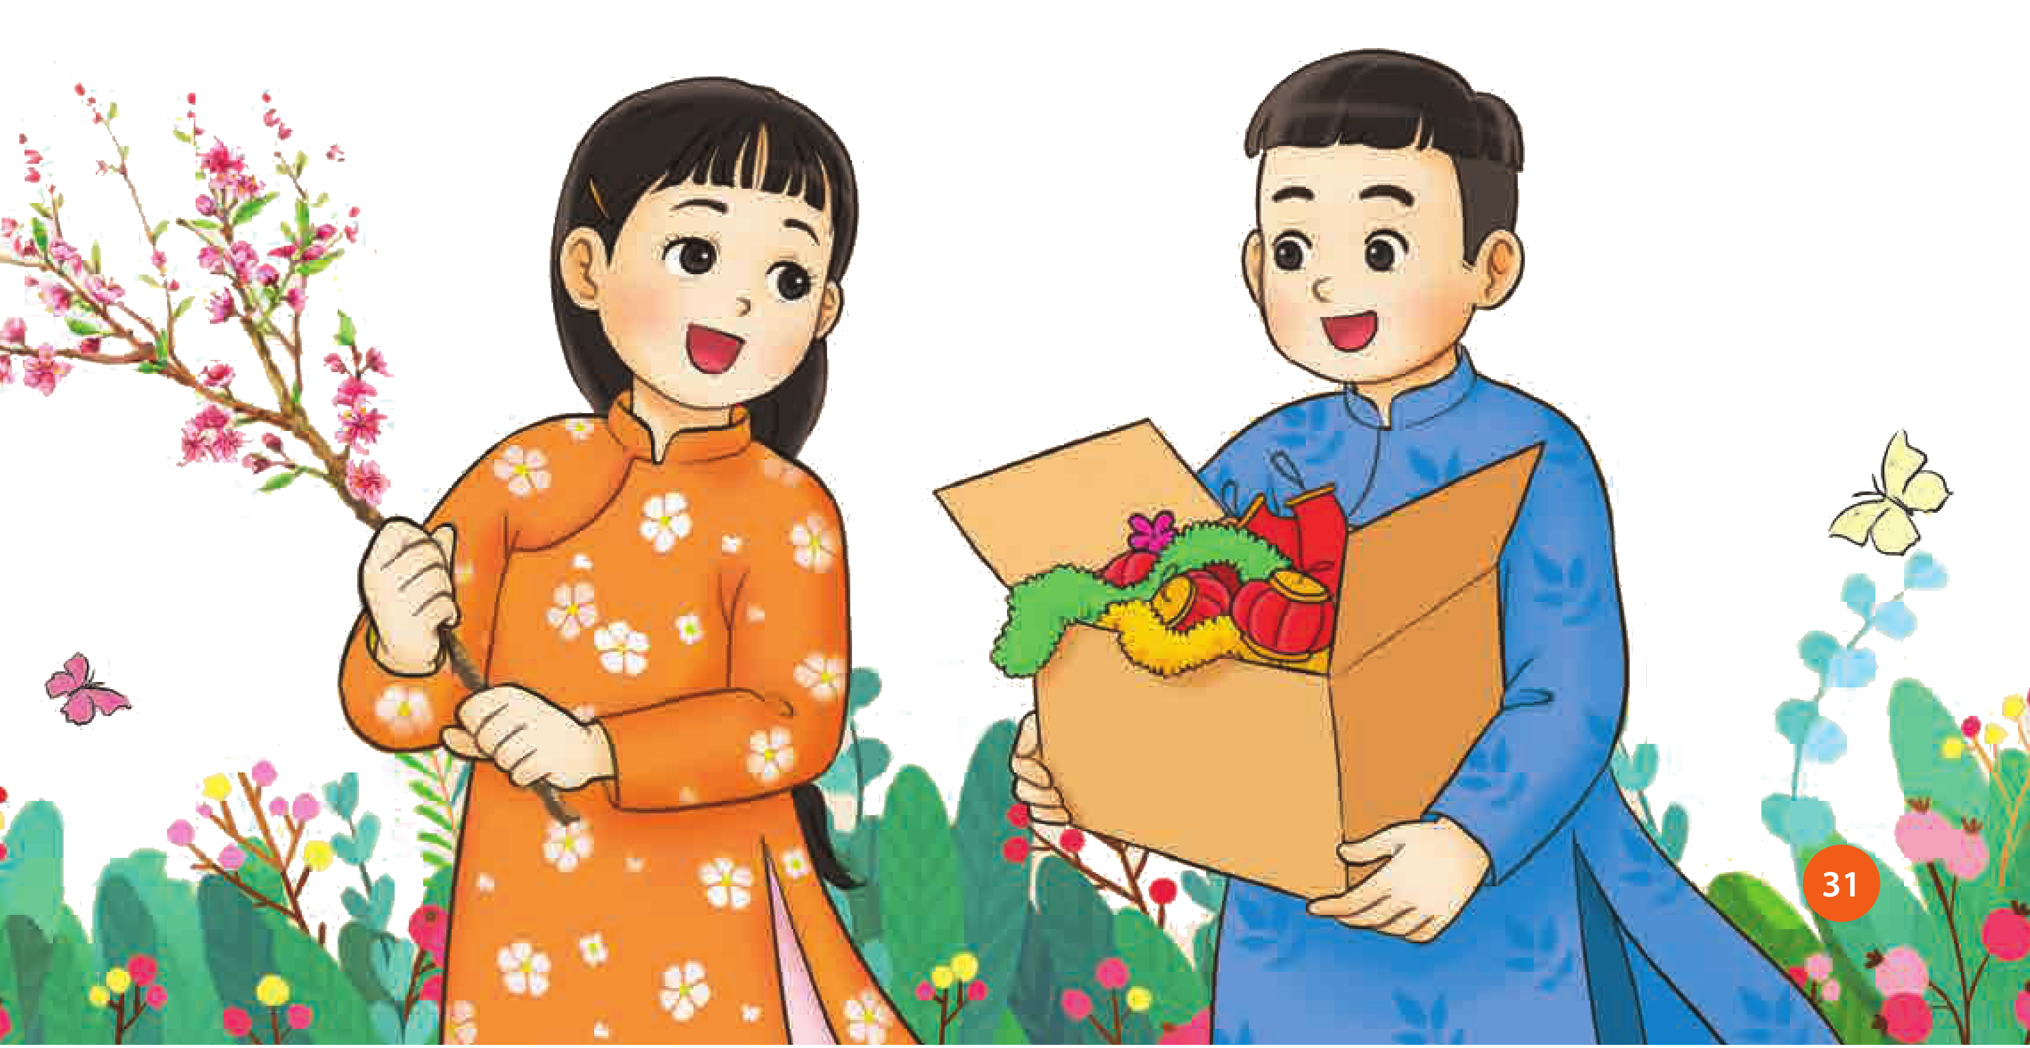

Ôn Hát vỗ tay theo nhịp

Slide 3

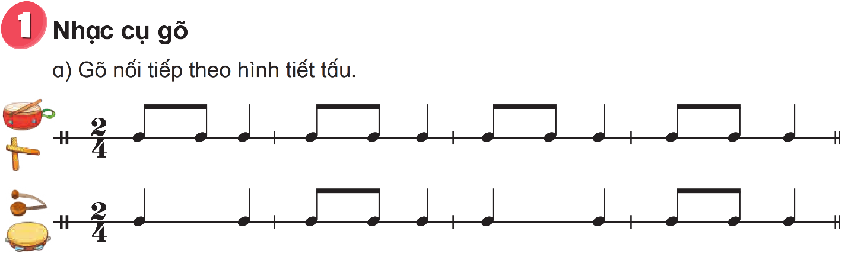
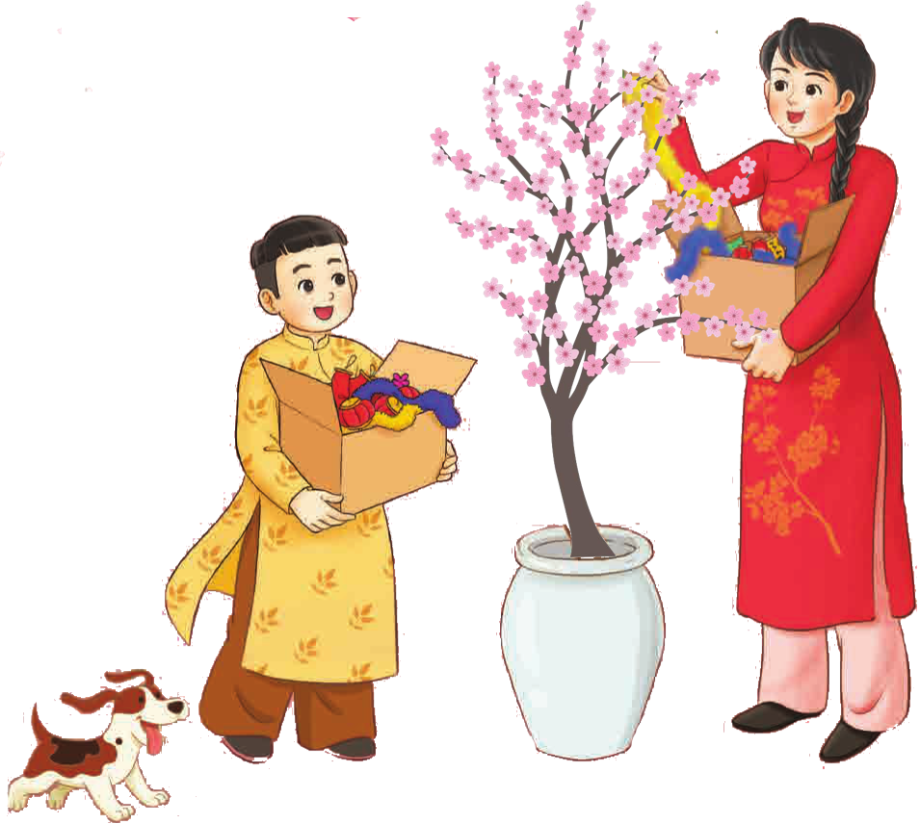
NHẠC CỤ GÕ, NHẠC CỤ GIA ĐIỆU
Hình thành kiến thức
Nghe gõ mẫu, luyện tập và gõ nối tiếp

Slide 4
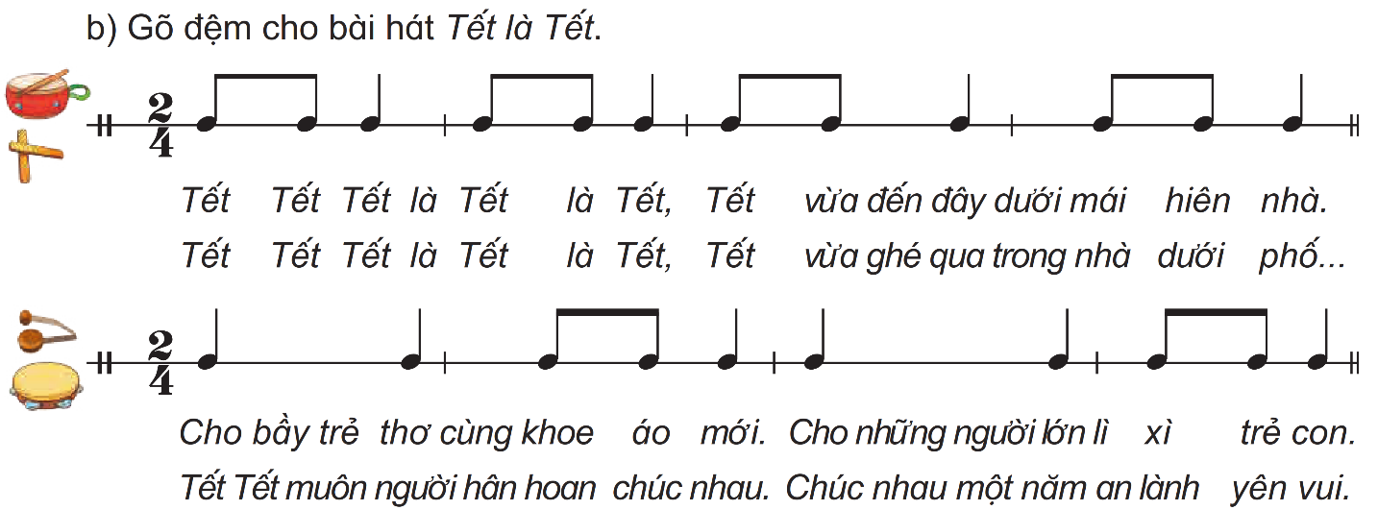

Slide 5
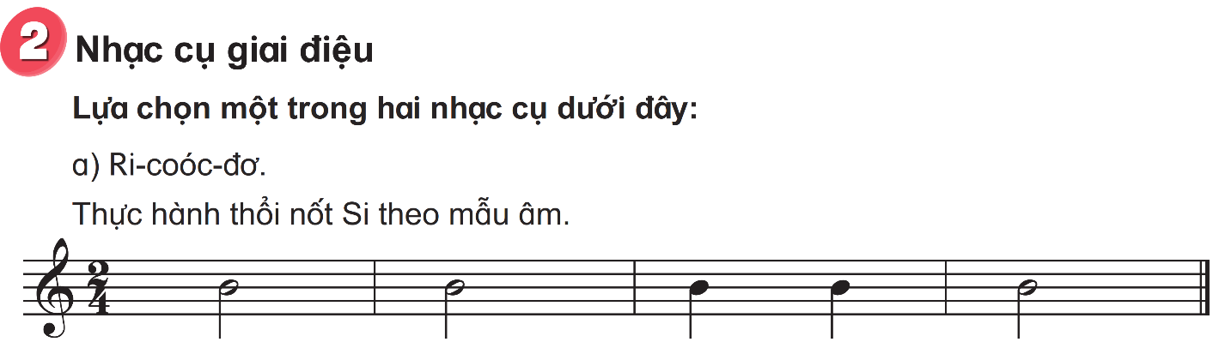
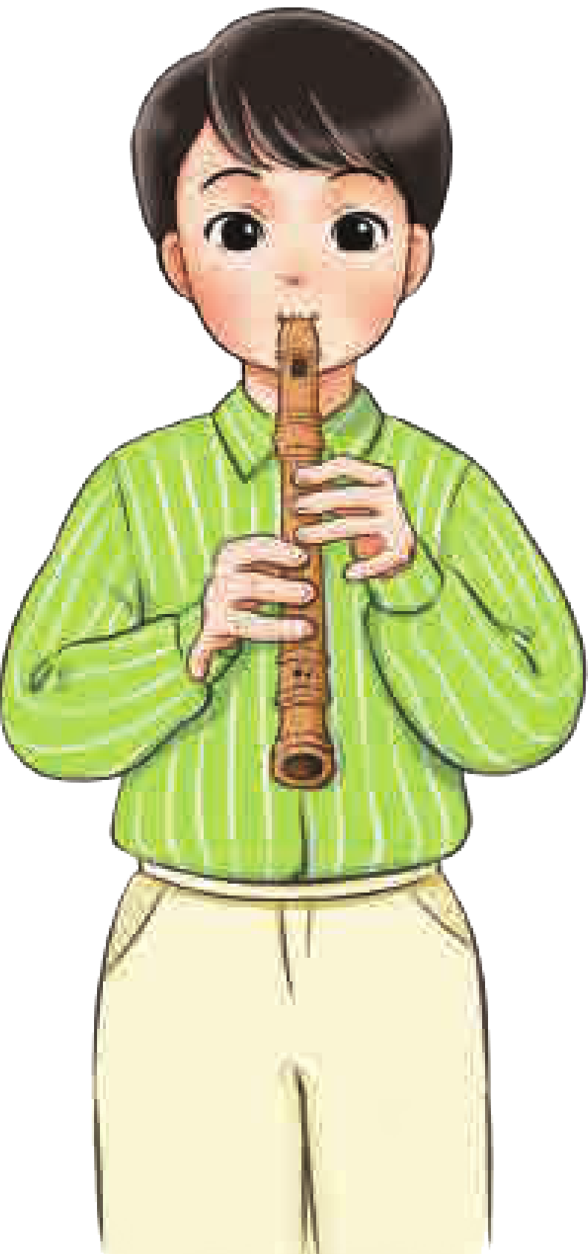
Cách bảo quản sau khi sử dụng xong vệ sinh đầu ống thổi vào toàn bộ thân sáo bảo quản và giữ gìn cẩn thận

Slide 6
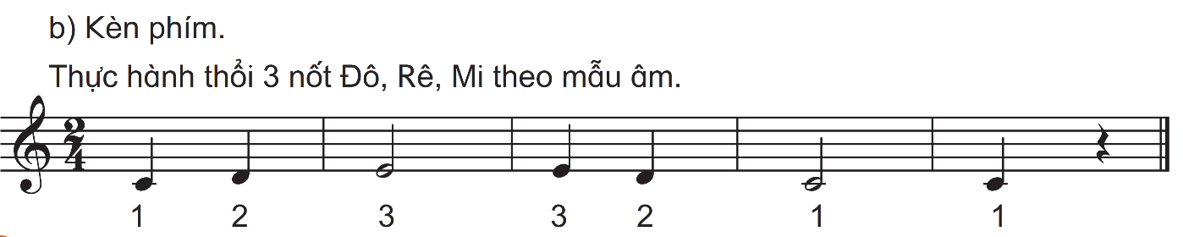
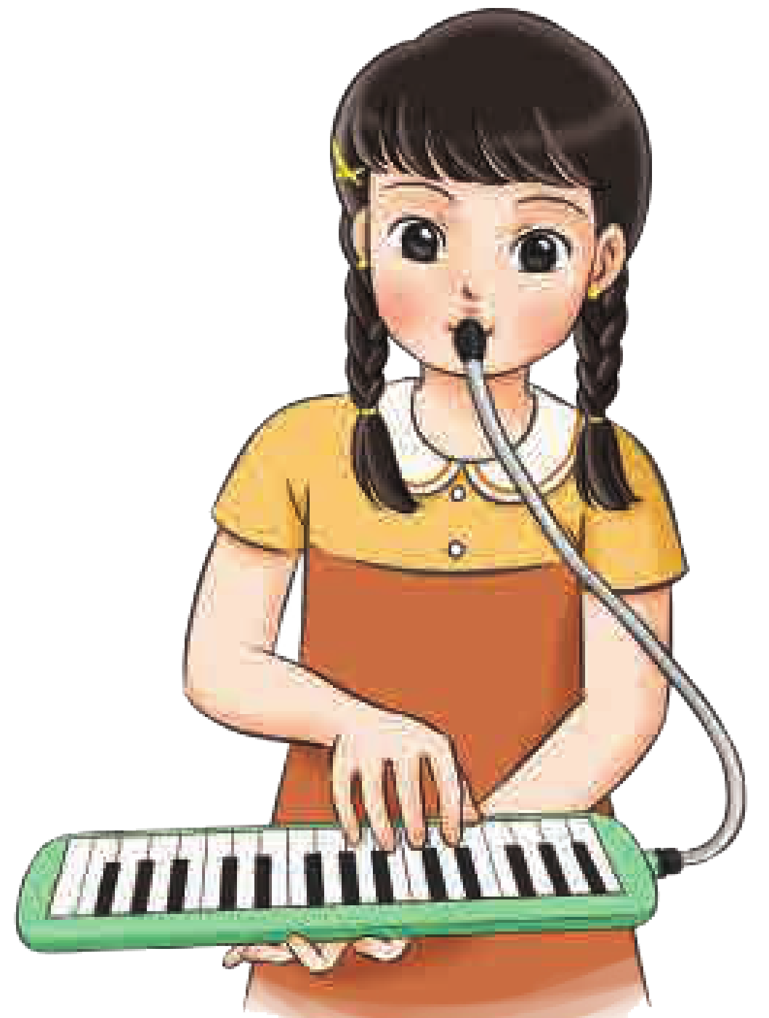
Cách bảo quản: sau khi sử dụng xong, vệ sinh đầu ống thổi và bàn phím bảo quản giữ gìn cẩn thận

Slide 7
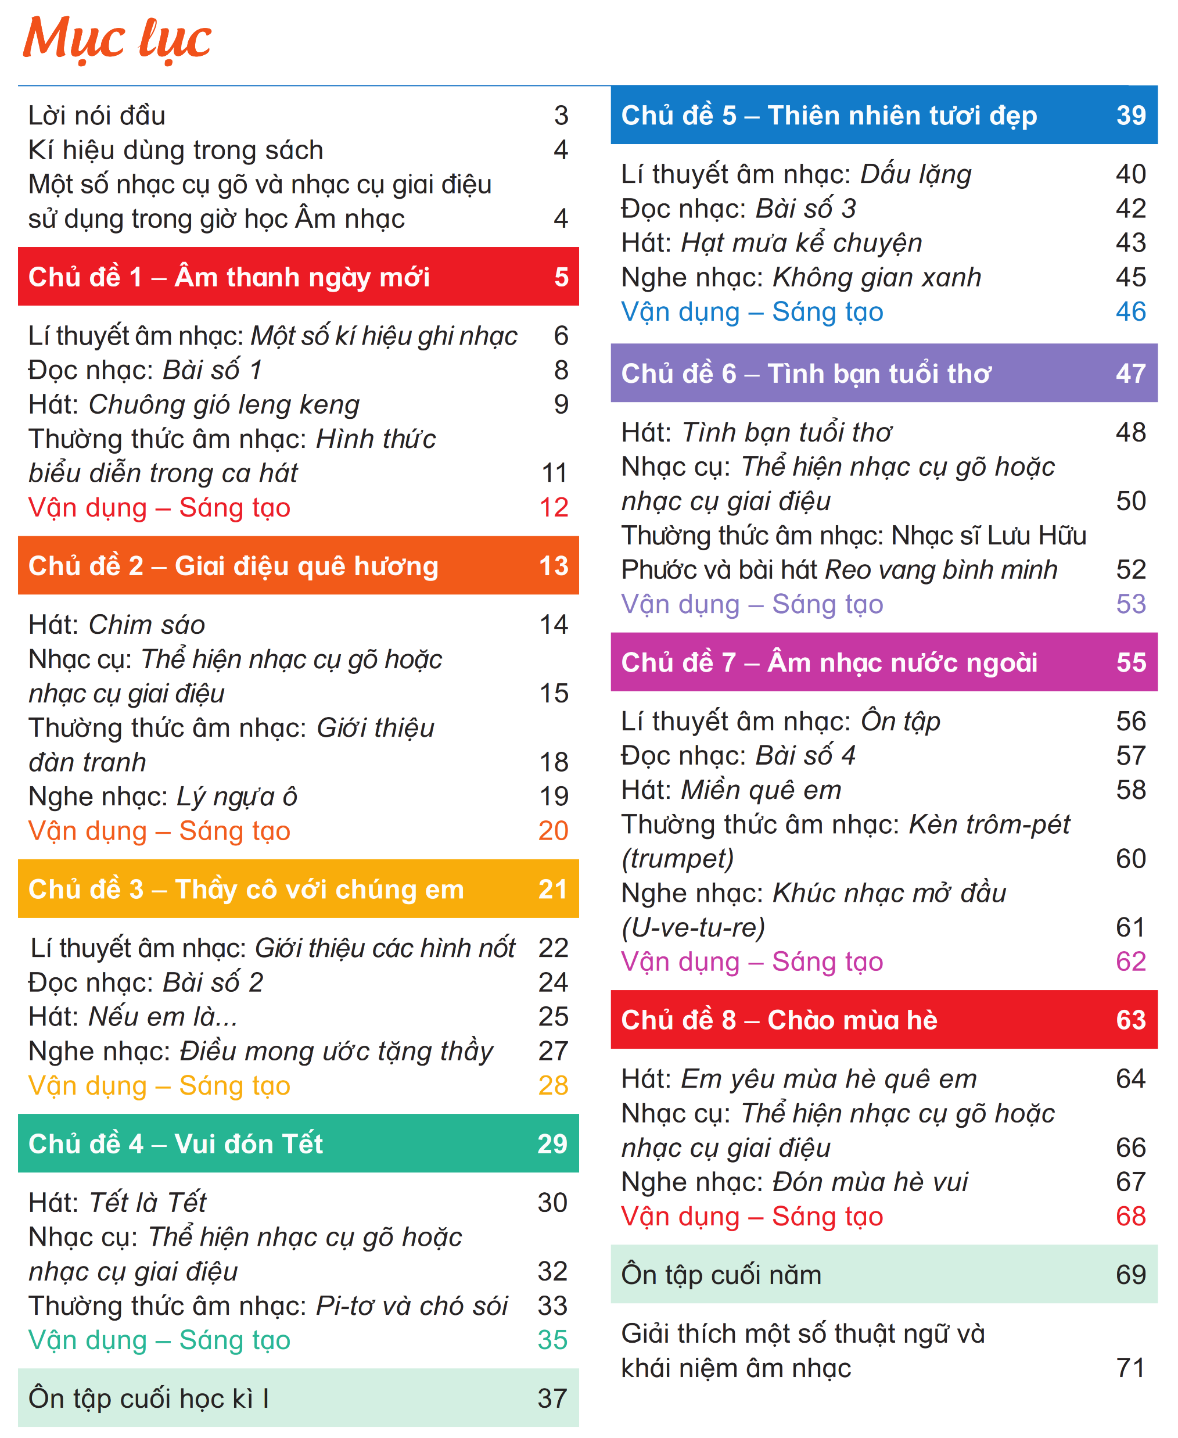

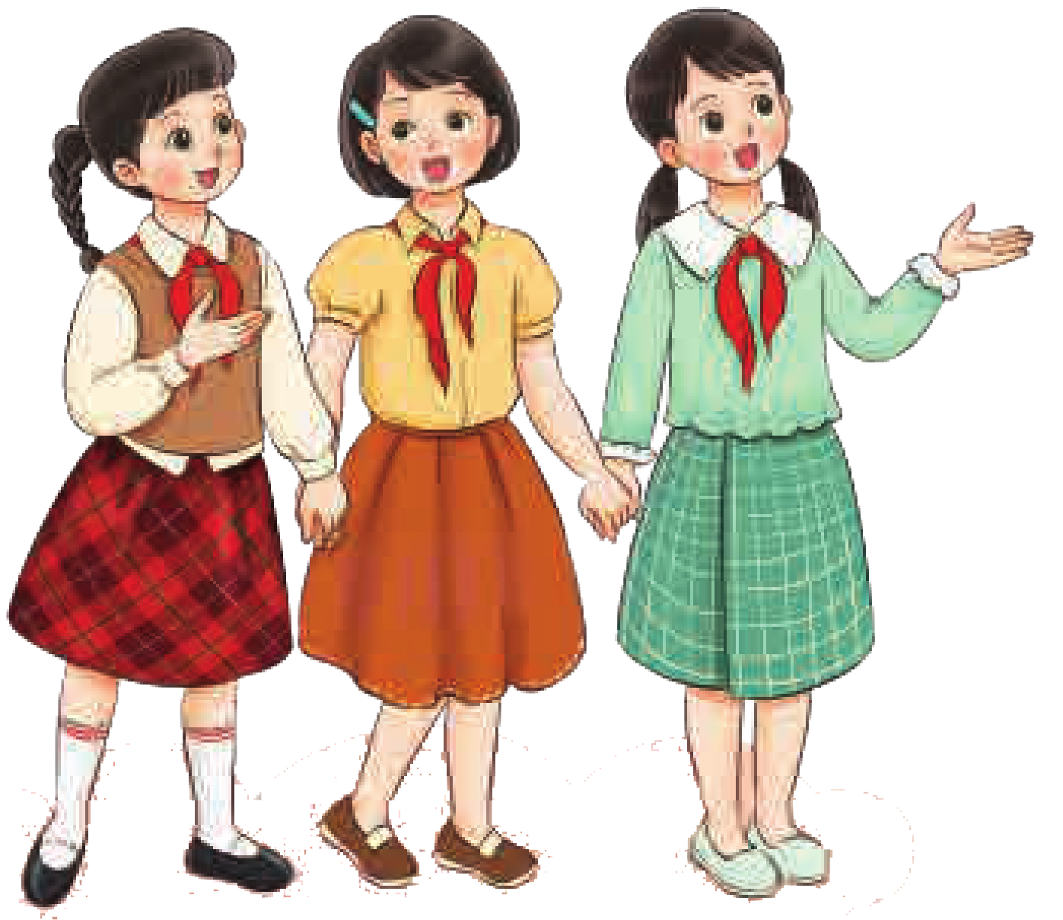
GIÁO DỤC, CỦNG CỐ DẶN DÒ
Chú ý hỏi song câu hỏi mới nêu giáo dục

Slide 8



Chúc quý thầy cô mạnh khỏe
Các em học sinh chăm ngoan học giỏi

